Slide 1
Universidad Autónoma del Estado de México
Facultad de Humanidades
Licenciatura en Ciencias de la Información Documental

Slide 2
Unidad de aprendizaje
Administración de Unidades documentales y desarrollo de habilidades directivas
Periodo 3º
Semestre 2018-b

Slide 3
Unidad de competencia IV
Tema 4.4
Gestión moderna y liderazgo

Slide 4
Título del material didáctico
Gestión moderna y liderazgo
(Gestión del conocimiento)
Material elaborado por:
Ariel Sánchez Espinoza
Profesor

Slide 5
Propósito de la Unidad de Aprendizaje
Analizar la implementación de técnicas y herramientas de la administración en unidades documentales mediante el análisis de principios de la dirección, estrategias de motivación, trabajo en equipo, así como de gestión esto a fin de lograr el objetivo establecido en éstas.

Slide 6
Guión para el empleo del material
Para cumplir con el objetivo de la unidad de aprendizaje, se sugiere verificar que el discente, tenga claros los conceptos de administración, organización y la dimensión humana en estructuras organizativas, temas previos a este contenido y que forman parte de la misma unidad de desempeño.

Slide 7
Guión para el empleo del material
Como estrategia didáctica, se sugiere que el docente utilice este material como apoyo a su exposición oral y lo complemente con actividades que refuercen estos contenidos.
Como primer acercamiento a la temática puede investigarse y exponerse – a manera de apertura- las características de la gestión y de la gestión del conocimiento para encuadrar el curso en el siguiente contenido:

Slide 8
Contenido
Qué es la Gestión del conocimiento
  Establecer un contexto
  Aplicarlo holísticamente (know how)
  Conseguir el ambiente adecuado
  Ponerse en marcha
  Aprender antes, durante y después de la acción
  Trabajo en red
  Aplicar lo aprendido
  Evaluar lo realizado

Slide 9
Guión para el empleo del material
Se recomienda dedicar como mínimo 2 sesiones de 2 horas cada una, para abarcar de manera exhaustiva cada uno de los pasos de la Gestión del Conocimiento (GC) de acuerdo a lo señalado en las diapositivas 13,14 y 15. Cabe señalar que en las diapositivas referidas, las características de la GC se identificaron de color rojo al igual que los títulos de las láminas que desarrollan cada tema en el orden expuesto para lograr un desarrollo lógico, coherente y consistente con los elementos teóricos considerados.

Slide 10
Guión para el empleo del material
Después de cada tema puede aplicarse una estrategia didáctica de refuerzo, o bien, al final de las exposición del modelo integral, como medida de verificación de que el conocimiento fue aprehendido puede realizarse un ejercicio donde el discente aplique los saberes en una situación hipotética que exponga al grupo, con ello, hará significativo el conocimiento.

Slide 11
Guión para el empleo del material
Se hace énfasis en la gestión del conocimiento, como una forma moderna de gestión, partiendo de la idea de que el principal activo de una organización documental o no documental, es el talento combinado de su gente, por ello, se recomienda al discente acentuar la parte humana en la gestión de las organizaciones.

Slide 12
Gestión moderna y liderazgo
(Gestión del conocimiento)

Slide 13
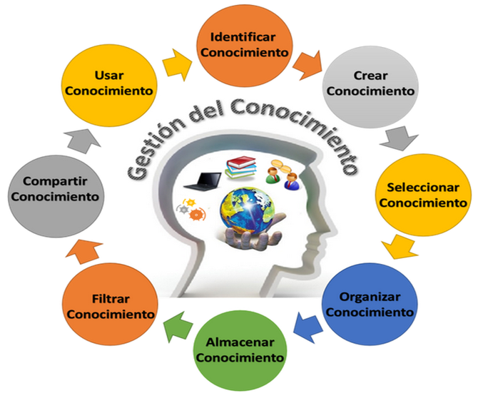

Qué es la Gestión del conocimiento
(GC)

Slide 14

Elementos a considerar para la GC
Establecer un contexto
Aplicarlo holísticamente
  Know how
    El modelo holístico es superior a la suma
    de sus partes
Conseguir el ambiente adecuado
  Pedir ayuda
Ponerse en marcha. Simplemente empezar
Escenario
1/3

Slide 15

Elementos a considerar para la GC
Aprender de los compañeros. Alguien lo ha hecho antes
  Aprender antes
Aprender mientras se hace. El momento de reflexionar
  Aprender durante
Aprender después de hacer. Cuando todo ha terminado
  Aprender después
2/3

Slide 16

Elementos a considerar para la GC
Encontrar a las persona adecuadas
  Recurrir a la gente que sabe
Trabajo en red o comunidades de práctica
  Convertirse en un nodo de la red
Utilizar lo que hemos aprendido : capturar el conocimiento
  Capturar y compartir prácticas positivas
Implantar los resultados y aplicar lo aprendido.
3/3

Slide 17

Modelo holístico la suma de las partes
Por qué son útiles los modelos?
Procesos de
aprendizaje
El Poder de
un punto de
vista común
Controlar y comunicar los límites del enfoque
Captura
Transferencia del
conocimiento

Slide 18
Volver a utilizar el conocimiento es más rápido que volver a crearlo
Conocimiento
capturado
Acceder
Y aplicar
Validar y
renovar
M
O
D
E
L
O
H
O
L
Í
S
T
I
C
O
Aprender antes
Aprender durante
Objetivos
Empresariales
Resultados
empresariales
Aprender después
¿Cómo puede la gestión del conocimiento añadir nuevos elementos al proceso de logro
de los resultados empresariales a partir de los objetivos?
(Diez, 2014)

Slide 19

CONSEGUIR EL AMBIENTE ADECUADO
Comprender las barreras
Barrera tecnológica
Barrera de los procesos empresariales y de organización
Barrera de la actitud

Slide 20
PONERSE EN MARCHA
SIMPLEMENTE EMPEZAR
Cómo resuelves un rompecabezas?
Conocer lo sustantivo de la empresa o de la institución es importante, sin embargo no es suficiente; estudiar ejemplos de lo que otros han hecho al respecto es útil, el siguiente paso es empezar a hacer algo y aprender de la experiencia.

Slide 21
Ayuda entre compañeros
Pasos para planificar la ayuda entre compañeros
Clarificar objetivos
Comprobar si alguien ha solucionado ya el problema en cuestión anteriormente
Identificar un moderador
Considerar el tiempo disponible y marcar una fecha
Seleccionar a un grupo de participantes heterogéneo
Establecer los temas que se desea discutir y cómo pueden tratarse

Slide 22
Planificar un tiempo para las relaciones sociales
Establecer el ambiente adecuado
Dividir el tiempo disponible en cuatro partes, empezando por la puesta en común de la información y el contexto
Animar a los visitantes a preguntar todo lo que necesitan saber
Presentar la interacción, considerar lo que ha aprendido cada uno y quién más podría beneficiarse de ello. Acordar acciones y dar noticias de los progresos.

Slide 23

Aprender antes
Por qué lo estamos haciendo?
Estamos seguros que estamos dando relevancia a la actividad que lo merece?
Sí reutilizamos algunos conocimientos, ¿ahorraremos tiempo que podemos dedicar a actividades que todavía no han sido abordadas?
Qué podemos aprender de los demás?

Slide 24

Aprender durante
Es probable que lo que estamos haciendo alcance el resultado deseado?
Qué podemos aprender de lo que hemos estado haciendo y cómo lo estamos haciendo?
Se necesita aire fresco de vez en cuando para reflexionar sobre lo que se ha conseguido hasta el momento

Slide 25

Aprender después
Cómo podemos hacerlo mejor que la última vez y cómo podemos capturar y compartir lo que hemos aprendido?
Quién podría sacar partido de lo que hemos aprendido?
Considerar algunos referentes para evaluar nuestra capacidad de hacerlo con mayor efectividad.

Slide 26
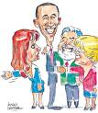
Evaluación después de la acción (EDA)
Cuándo se celebran las EDA?
Durante un proceso, no después.
Pueden desarrollarse después de cada acontecimiento identificable.
Son para ayudar a los miembros del equipo
(Fuentes, 2013)

Slide 27
Cómo funcionan las EDA?
Son una forma sencilla de que los equipos aprendan de sus éxitos o fracasos.
El aprendizaje se realiza en equipo para el equipo
Se trata de resolver cuatro sencillas preguntas:
Qué se esperaba que sucediera?
Qué sucedió en realidad ?
Por qué se produjeron esas diferencias?
Qué hemos aprendido?
Aprendizaje en equipo
Favorece la confianza
Fortalece la integridad del grupo
Objetivos del proceso

Slide 28
Ejercicio
Dedica unos minutos a reflexionar sobre algo que hiciste ayer:
  Recuerda lo que se dijo
  Que te pareció?
Ahora responde las cuatro preguntas EDA
Te sugiere esto algo que podrías hacer mañana de un modo distinto?

Slide 29
Recomendaciones para el óptimo funcionamiento de una EDA
Celebre una EDA inmediatamente
  Reflexionar sobre lo sucedido con recuerdos frescos
Cree el ambiente adecuado
  Deja tus galones en la puerta
Nombre un moderador
  Está ahí no para tener respuestas, sino para ayudar al equipo a aprender respuestas
Qué se espera que sucediera?
  Que la gente escriba su idea personal de lo que esperaba, después lo lee para el grupo

Slide 30
Recomendaciones para el óptimo funcionamiento de una EDA
5. Que sucedió en realidad?
  Comprender los hechos –no las opiniones-que sucedieron realmente.
6. Comparar el plan con la realidad
  Poner en marcha algunas acciones para implantar lo aprendido
7. Dejar constancia de una EDA
  Generan resúmenes de los materiales de aprendizaje que puedan ser de utilidad para el equipo.

Slide 31
Encontrar a las personas adecuadas y trabajo en red
Aprender de los compañeros: alguien lo ha hecho antes
Qué es la ayuda entre compañeros?
  Es una actividad que se centra en reuniones o talleres en los que se invita a miembros de otros equipos para compartir experiencias, intuiciones y conocimientos con un equipo que ha pedido consejo.

Slide 32
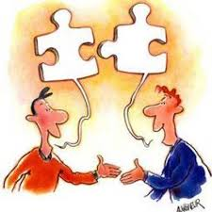
Desarrollo de las relaciones
Compartir con alguien conocido
Escucha activa
Liderazgo

Slide 33
Por qué es importante la ayuda entre compañeros
Señala una técnica
Permite obtener ayuda e ideas de gente que no pertenece al equipo
Identifica perspectivas posibles y nuevas líneas de investigación
Alienta la puesta en común de los conocimientos
Desarrolla fuertes vínculos entre el personal

Slide 34
Elementos de la ayuda entre compañeros
Acción
Lo que usted sabe en su
contexto
Crear juntos lo posible
Lo que ambos sabemos
Lo que yo sé en mi
contexto
(Fuentes , 2013)

Slide 35
UTILIZAR LO QUE HEMOS APRENDIDO
Implantar el conocimiento capturado en los procesos empresariales
El conocimiento se crea en el seno de la actividad empresarial y debe ser introducido nuevamente en la actividad si ello incide en una mejora sostenida
Identificarlo, mediante la reflexión, y convertirlo en un historial del equipo
Analizar y capturar; extraer conclusiones, ponerlas por escrito y almacenarlas
Después de capturar experiencia suficiente, validarla y depurar las conclusiones en una serie de líneas maestras: una sede del conocimiento
Introducir estas líneas maestras en los procesos para que puedan llegar a la gente que las necesita.
Aplicarlas y utilizarlas en la actividad productiva.

Slide 36

Conocimiento capturado
Es decir la captación del Know-how para ser reutilizado
Al conocimiento no basta dejarlo en la cabeza de la gente, para poder ser reutilizado es necesario almacenarlo
E=mc2
Si se consigue un modo efectivo de captarlo para transferirlo, otros podrán buscarlo y encontrarlo, y el Know how, permanecerá en el seno de la empresa aunque el personal cambie

Slide 37
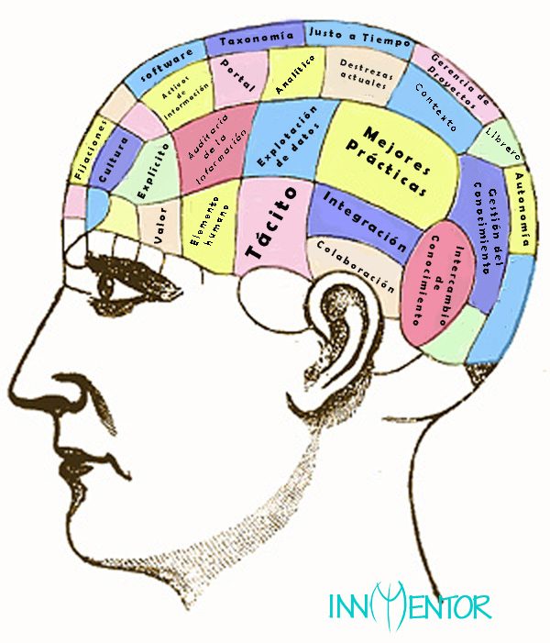
No hay que escribir todo lo que se hace, sino lo más interesante de un modo simple y atractivo
  Es fundamental resolver
      ¿Quién sabe?
      ¿Qué hace la empresa para saber?
A pesar de poder capturar el conocimiento, lo más probable es que no podamos capturarlo todo. Gran parte del conocimiento operativo y de la experiencia permanecerá siempre en la cabeza de sus usuarios en forma de conocimiento tácito

Slide 38
Implantar resultados y aplicar una técnica
Actividades predispuestas a compartir el conocimiento
Cultura de apoyo
Demanda de nuevas herramientas
Introducción de herramientas
de aprendizaje

Slide 39
Aplicar el modelo coherentemente
El primer momento de la competencia consciente es muy importante para adoptar una forma de hacer las cosas consistente para convertirla en una rutina
Cuando explicamos dónde queremos estar, todas nuestras acciones deben ser coherentes con el lugar elegido
La idea de proponer un modelo se debe a la necesidad de ofrecer una rutina consistente para gestionar el conocimiento, de modo que un trabajador pueda repetir esa rutina muchas veces hasta que aprendan a hacerlo naturalmente

Slide 40
No olvidar….
Necesitamos un buen comunicador
Un resumen semanal
Un almacén de conocimientos.

Slide 41
En resumen
No demorar las decisiones
Empezar por saber en que punto nos encontramos, comparar el lugar en el que estamos con el lugar donde queremos estar y determinar que conclusiones de pueden sacar de ello.
Empezar por algo sencillo
Evaluar y planificar los siguientes pasos
Observar el modelo de GC para determinar donde se puede aportar algo

Slide 42
Finalmente, la retroalimentación es importante
Realización de retrospectivas
Es una reunión convocada tras finalizar un trabajo significativo: al final de la guerra no de la batalla
Por qué es importante:
Es una forma de asegurarse de que el equipo del proyecto se sienta completo
Es una forma de transmitir conocimientos para el próximo proyecto de la misma naturaleza
Es una forma rápida y efectiva de capturar el conocimiento antes de que el equipo se separe y de conservar las lecciones aprendidas en beneficio de futuros equipos.

Slide 43
Diferencia con la DEA
Tiene más profundidad que la DEA
La intención es capturar nuevos conocimientos e ideas para un proyecto futuro
Contar con un destinatario.

Slide 44
Pasos para celebrar una retrospectiva (Huerta, 2015)
Convocar a una reunión
  Cara a cara. Poco después de finalizar el proyecto. En el lugar relacionado con el proyecto.
Invitar a la gente adecuada
  Incluir al destinatario/patrocinador/cliente del proyecto
  Cuando la gente se reúne en un salón no puede dejar de compartir
Elegir a un moderador
  Es indispensable que sea independiente
  Su objetivo es dirigir al equipo a alcanzar los objetivos de la reunión, enfatizar en el proceso más que en el contenido

Slide 45
Repasar los objetivos e intenciones del proyecto
  Aclarar los objetivos originales y descubrir las claves de éxito para saber si se cumplieron
Repasar la planificación del proyecto
  Realizar un esquema de lo ocurrido junto con el equipo, e identificar las tareas, objetivos y decisiones
Preguntar: ¿Qué fue bien?
  Empezar por los puntos positivos, cuáles fueron los pasos adoptados que permitieron alcanzar los objetivos y por qué

Slide 46
Descubrir por qué ciertos aspectos funcionaron y mencionar el factor de aprendizaje de cara al futuro
  Concentrarse en los hechos, pero reconocer las sensaciones
  Buscar consejos específicos y susceptibles de repetición
Qué podría haber ido mejor?
  Incluso los éxitos pueden mejorarse

Slide 47
Descubra cuáles fueron las dificultades
  Identificar cuales fueron los aspectos fallidos y escollos para que puedan ser evitados en el futuro.
  Teniendo en cuenta la información y los conocimientos de que disponíamos en aquel momento, ¿qué podríamos haber hecho mejor?
  Teniendo en cuenta la información y los conocimientos de que disponemos ahora, ¿qué vamos a hacer, en situaciones similares del futuro, de un modo distinto para conseguir el éxito?
Asegúrese de que los participantes salen de la reunión con la sensación de que se les ha prestado atención
  No permitir que alguien salga con la sensación de que se encubrieron algunas cosas o no se reconocieron los esfuerzos

Slide 48
Y ahora?
  Juntar una reunión de retrospectiva con una de planeación.
  Buscar acciones
Registrar la reunión.
  Líneas de acción en el futuro
  Historial del proyecto para ilustrar esas líneas
  Nombres de las personas implicadas para posibles referencias futuras
  Cualquier elemento clave (documentos, planificaciones del proyecto, etc.)

Slide 49
Bibliografía
Chiavenato, Idalberto (2007). Introducción a la teoría general de la administración, 7 ed, México: McGraw-Hill.
Diez Carrera, Carmen (2014). Administración de unidades de información: concepto e historia, Gijón: Ediciones TREA.
Fuentes Romero, Juan José (2013). Planificación y organización de centros documentarios. Organización y funcionamiento de bibliotecas, centros de documentación y centros de información, Madrid: Síntesis.
Huerta Mata, Juan José y Gerardo I. Rodríguez Castellanos (2015). Desarrollo de habilidades directivas, México: Pearson Educación

